Slide 1
破冰游戏：王子与屎

Slide 2
破冰游戏：胶纸大脚板

Slide 3
破冰游戏：二人三足过河

Slide 4
活动反思

Slide 5

经验学习圈与 引导反思
理论与实践

Slide 6
只有30%学习
透过在学校接受教育

Slide 7
有效的教与学
「教」不一定导致「学」，更不一定产生「会」，
真正能留在学习者生命中的，
往往不是老师所讲的，而是学生自己所发现的。

Slide 8

人们的学习方式， 决定了你的教学方式。

Slide 9
引导与教导
引导 Facilitation | 教导 Teaching
以学习者为中心 | 以教学者为中心
重视倾听与同理 | 强调建议的能力
提出好问题 | 告知好答案
在关系中同行 | 要求顺服与遵行

Slide 10

先引导
后教导

Slide 11
引导者的视野
教学教材
完成教学任务
建立及维持
团队互动
引导成员成长
团体动力
引导反思
动态反思

Slide 12

引导反思技巧
课程教学教案
饵：动态反思活动

Slide 13
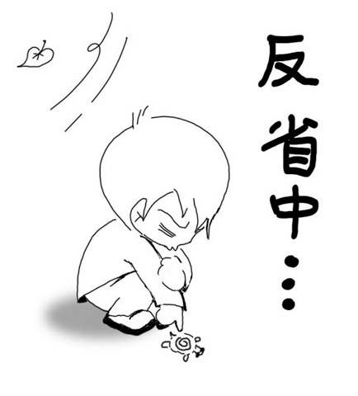
Experience plus reflection equals learning.
经验加上反省，等于学习。
杜威（John Dewey）

Slide 14
街头日记 （片段）

Slide 15
經驗學習圈 (Experiential Learning Cycle)
實際生活的應用
Apply in Real World
設定目標
Goal Setting
具體的經驗
Action
觀察或知覺
What
應用
Now What
Objective
客觀事實性的問題
Reflective
情緒感官性的問題
Decisional
決定 / 改變性問題
轉化
So What
產生意義
Meaning
Interpretive
詮釋 / 解釋性問題
Notes:
Tools = Tools
NPI = Parts
PM = Instructions
Can’t put together a bicycle without all three

Slide 16

目标设定 （Goal Setting ）
「为什么要问这些问题，比问了哪些细部的问题还要重要」，若没有先确立提问的焦点，就容易在言谈中失去了引导的目标。

Slide 17
引导反思示范活动

Slide 18
活动反思问题
你觉得哪一种抛球方式最容易？为什么？
当你无法成功传球时，你的心情如何？
在过去的沟通中，有没有像刚刚传球一样，你说了，别人却没有接收到你所要表达的？
你认为在未来可以怎样改善沟通，使沟通的过程更加成功？

Slide 19
观察
借由成员对事件不同角度的观察，将活动中所发生的事物，类似拼图一般，将画面重新回顾一次。本阶段的提问要使人「有话可说」、「有话能说」，因此提出客观性的问题比较容易获得回应。这类问题包括已知的、不加思考即可回答、个人五官所感受到的、不会有对错的顾虑（这对青少年十分重要！）、答案容易被接受的问题。

Slide 20
感受
个人感受是主观体验，提出这方面的问题能引发成员情感的揭露。但由于青少年对情绪的识别有限，因此，若能借「情绪卡」表达自己的心情（例如：每人都从多张情绪卡中挑选一张卡片，借以分享刚才的活动感受），必能引发谈话的意愿。此类问题的特色是「情绪用词」。

Slide 21
转化
本阶段提问目的，在于将此时的活动经验，连结至个人过去的生活经验或价值信念。为了引发反思，此类问题的结构，著重于某些抽象的概念、角色联想、理念的澄清或意义的解释。

Slide 22
应用
一个活动只要反思一个焦点即可。此阶段只要问一个决定性问题即可，使得经验与认知能聚焦在应用的处境。本阶段使用的关键词包括：未来、以后、应用、计划、再一次、决定等。

Slide 23

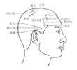


整合
学习

Slide 24




漏斗式
引导结构
改变

Slide 25
角色读经： 路加福音5：12-16

Slide 26
反思活动：穿越公车
如果你当时在现场，当麻疯病人走近耶稣和门徒的时候，你会离开现场还是留在原地？
在现场时，你会像耶稣一样去触摸麻疯病人吗？
你认为耶稣有何能会被传染大麻疯吗？
从麻疯病人来找耶稣的表现，你认为他对耶稣是否有信心？
你是否曾经有过孤单、被放弃、无助的经验？就像麻疯病人所曾遭遇过的一样？

Slide 27
观察与感受
事件发生在何处？
麻疯病是怎样的疾病？
为什么耶稣要伸手摸麻疯病患？
如果你是麻疯病患，来找耶稣时会有怎样的心情？
请用两个字形容「大麻疯立刻就离了他的身」的感觉？
从耶稣对麻疯病患的医治中，你对他怜悯的特质有何发现？

Slide 28
转化
过去寻求主耶稣帮助的经验中，他曾用哪些方式来解决你的果境？
耶稣有使麻疯病人得医治的能，这能力对基督徒的信仰生活有什么意义？

Slide 29
应用
未来你需要在哪些方面，学习更深地倚靠主耶稣的大能？（请分享具体的做法）

Slide 30
问题设计练习（10题） 可6：45-52

Slide 31
活动反思再练习

Slide 32

成长跳跃

